Slide 1


PHÒNG GIÁO DỤC VÀ ĐÀO TẠO QUẬN LONG BIÊN
TRƯỜNG MẦM NON NGUYỆT QUẾ
TRÒ CHUYỆN ĐẦU NGÀY
      LỚP MGL – Panda 1
      Giáo viên: Nguyễn Thị Quỳnh Châu
      Năm học: 2024 – 2025

Slide 2

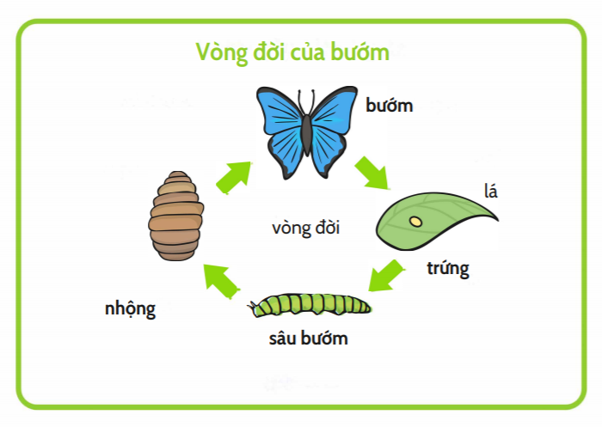
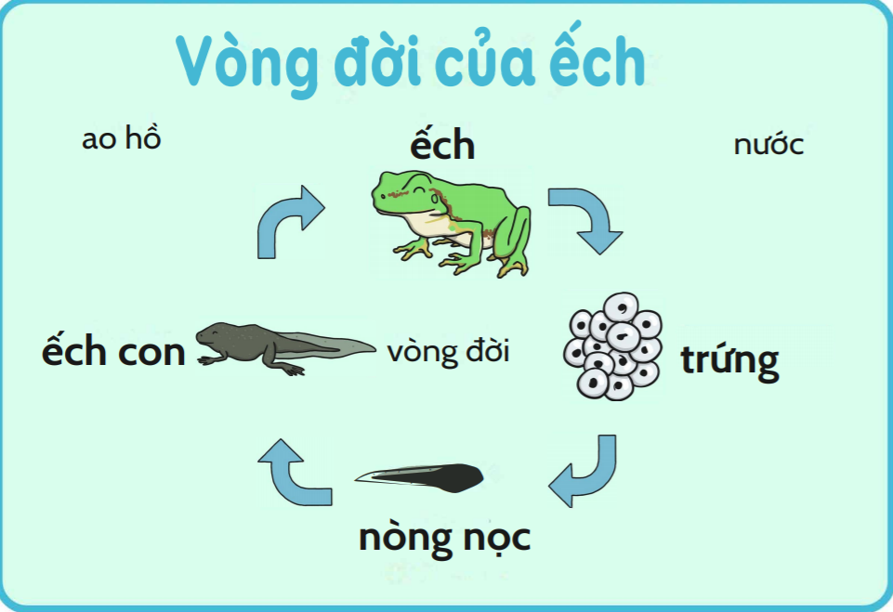
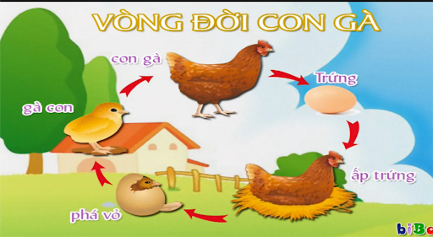
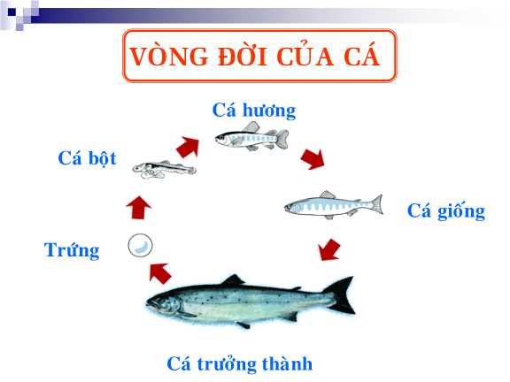
Thứ 2: Vòng tròn kỳ diệu
Chủ đề mới?

Slide 3
Thứ 3: Vòng đời của bướm
Trò chuyện về vòng đời của bướm
Video: https://www.youtube.com/watch?v=EaF5hqdC9c0

Slide 4
VÒNG ĐỜI CỦA BƯỚM
Con bướm xinh xinh
Đẻ trứng của mình
Trên lá xanh non
Trứng nở thành con
Sâu non xấu xí
Lớn lên từng ngày
Kiếm chỗ trên cây
Treo mình hóa kén
Một hôm kén nhỏ
Cựa mình nứt vỏ
Bướm nhỏ chui ra
Bướm xinh xinh là
Vàng xanh tím đỏ
Cánh xòe rực rỡ
Bay lượn vòng quanh
Con bướm xinh xinh
Qua một quá trình
Thần kỳ biến đổi
Lại thành bướm xinh
Ngân Anh Đào

Slide 5

Thứ 4: Vòng đời của con gà
Trò chuyện về vòng đời của con gà? Video: https://www.youtube.com/watch?v=9QPvDnw-M40

Slide 6
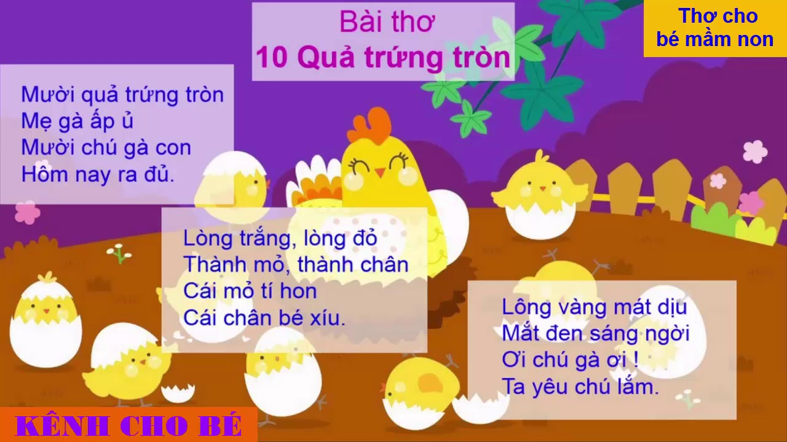

Slide 7

Thứ 5: ÔN TẬP
Hãy chia sẻ về những chủ đề trong tuần qua?
TRÒ CHƠI:
HÃY ĐOÁN XEM ĐÂY LÀ VÒNG ĐỜI CỦA CON GÌ?

Slide 8
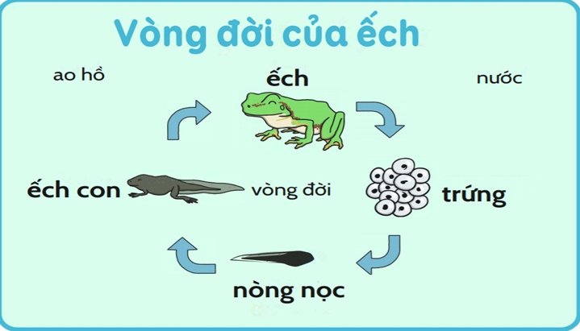



Slide 9

Vòng đời của bướm
Vòng đời của gà
Vòng đời của ếch

Slide 10


